Slide 1











bamboo
MARATHON
Your own cloud with
Evgenii.S.Semenchuk
github.com/evgenii
evgenii.s.semenchuk

Slide 2



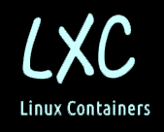
Поиск решения

Slide 3
Что такое Docker?
Разработка dotCloud, 2008 г.
Запускается в любой среде Linux с ядром, поддерживающим cgroups
У контейнера собственная корневая файловая система
Доступ только к собственной файловой системе
Доступ только к соответствующим виртуальным сетевым интерфейсам контейнера

Slide 4
cGroups
Можно ограничить и изолировать:
процессорные ресурсы
сетевые ресурсы
ресурсы оперативной памяти
ресурсы ввода-вывода

Slide 5
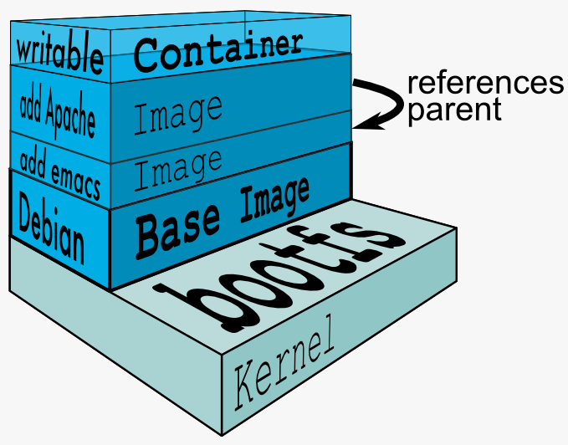
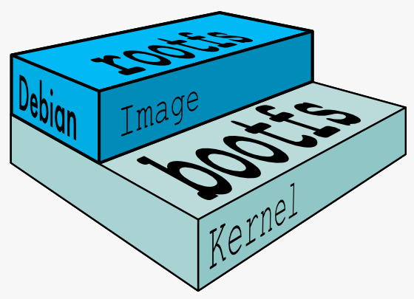

Slide 6
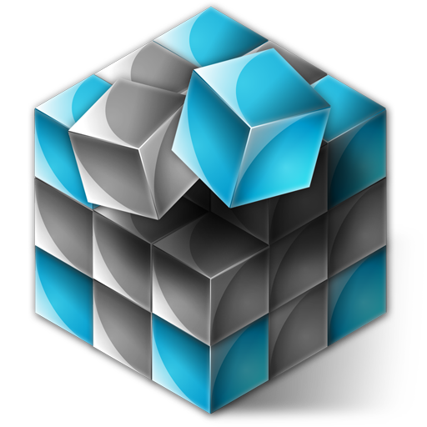
Docker Registry
Хранилище Docker образов
Разработано на Python
Открытый исходный код
Простое и функциональное API
Просто запускается из официального образа через Docker
$ doker run -d -p5000:5000 registry:latest

Slide 7
Планируемая выгода:
изоляция сервисов и проектов внутри машины
структурирование проекта
управляемость проектом и его модулями
переносимость проекта

Slide 8


Демонстрация
Поиск образов
Старт контейнеров разных ОС (Ubuntu, CentOS, RedHad, ….)
Доступ к запущенным контейнерам
Остановка/Удаление контейнеров
Создание образа
Сохранение его в репозитории

Slide 9

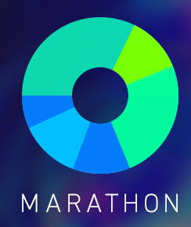
Mesosphere
  Apache Mesos
  Marathon
Балансеры
  Nginx
  HaProxy
Шаринг ресурсов
  Amazon S3
  rsync
  nfs

Slide 10
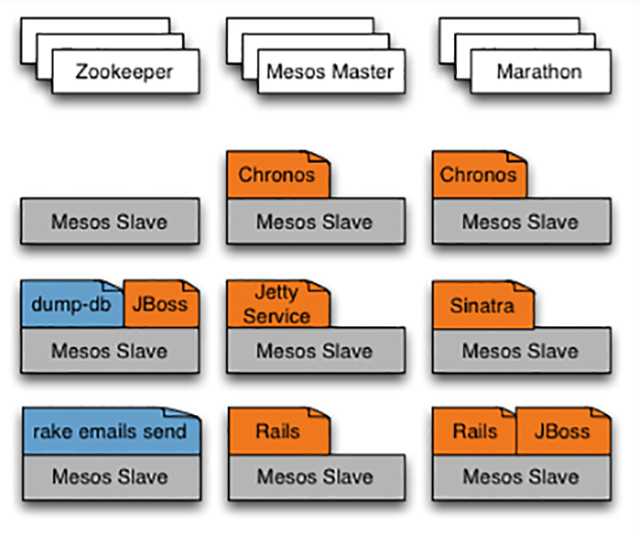

Slide 11
Деплоймент/Мониторинг
Деплоймент
Capistrano
  gem capistrano-docker
  Marathon => ?
Дашбоард
Мониторинг
  DataDock
  Dockerana
  Zabbix
  InfluxDB

Slide 12



Slide 13
Вопросы?
Evgenii.S.Semenchuk
github.com/evgenii
evgenii.s.semenchuk

